Slide 1
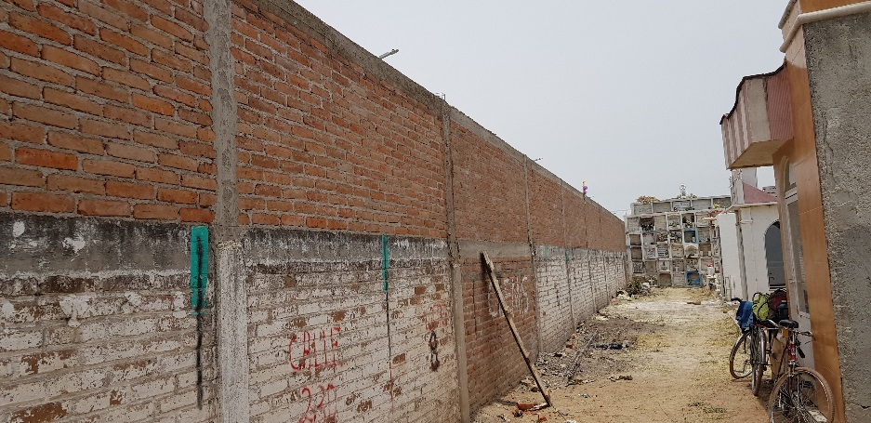
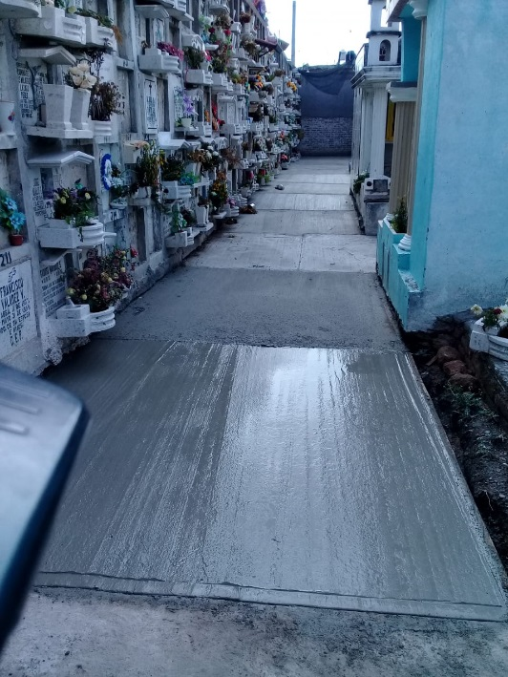
REHABILITACION DE ANDADORES Y BARDA DEL PANTEON MUNICIPAL “SAN FRANCISCO
FICHA DE OBRA TERMINADA
PERIODO ABRIL - JUNIO
PRESUPUESTO DE LA OBRA con IVA : $ 641,445.07
DESCRIPCION DE LOS TRABAJOS
PREPARACION DE CASTILLOS EXISTENTES PARA TRASLAPE DE CASTILLO NUEVO.
CONSTRUCCION DE MURO DE TABIQUE Y CADENA DE CERRAMIENTO.
EXCAVACION Y CARGA MANUAL, PARA PREPARACION DE BASE.
COLADO DE FIRME EN ANDADORES DE 10 CM DE ESPESOR.
ADECUACION DE MUROS EN FACHADA, ENJARRE Y PINTURA DE ACUERDO AL LO EXISTENTE.
SAN FRANCISCO DEL RINCÓN, GTO.

